Slide 1
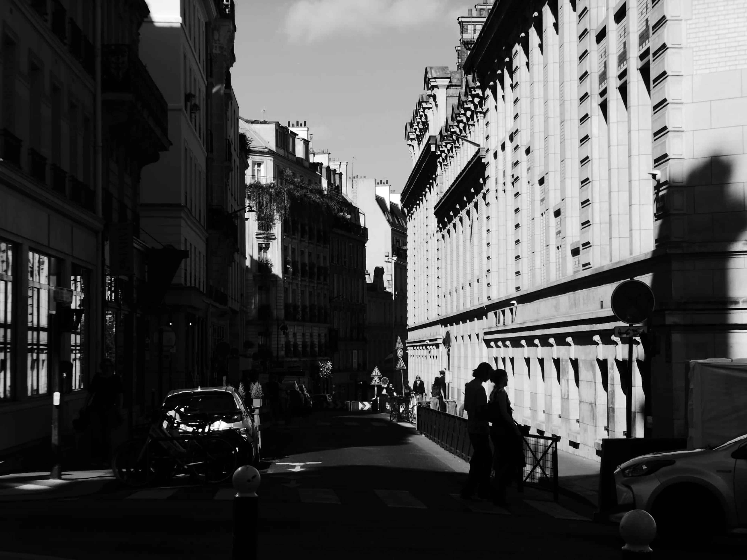

De Pa-reis met klas 4
Startopdracht: Overleg met degene die naast je zit: wat is jouw favoriete herinnering aan je middelbare schooltijd?

Slide 2
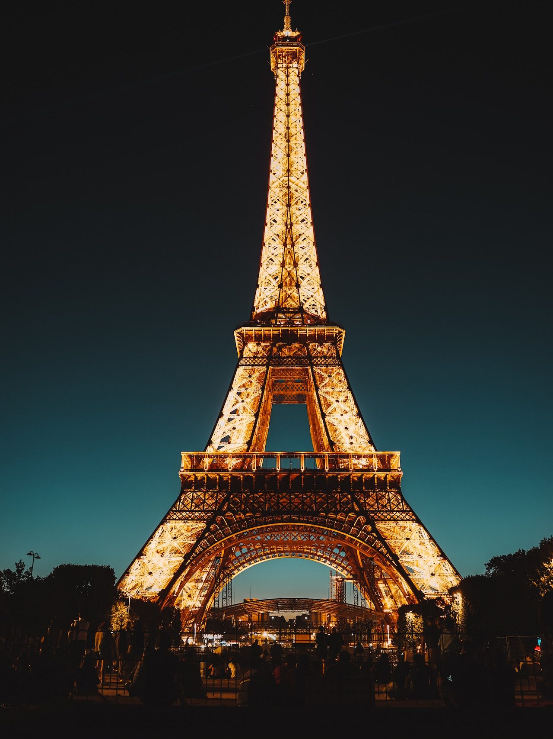
Schema
Leerdoelen
De opzet: wat is het idee?
Verblijf
Programma
Paklijst
Handig om te weten
Afspraken
Vragenrondje
Terugkoppeling

Slide 3
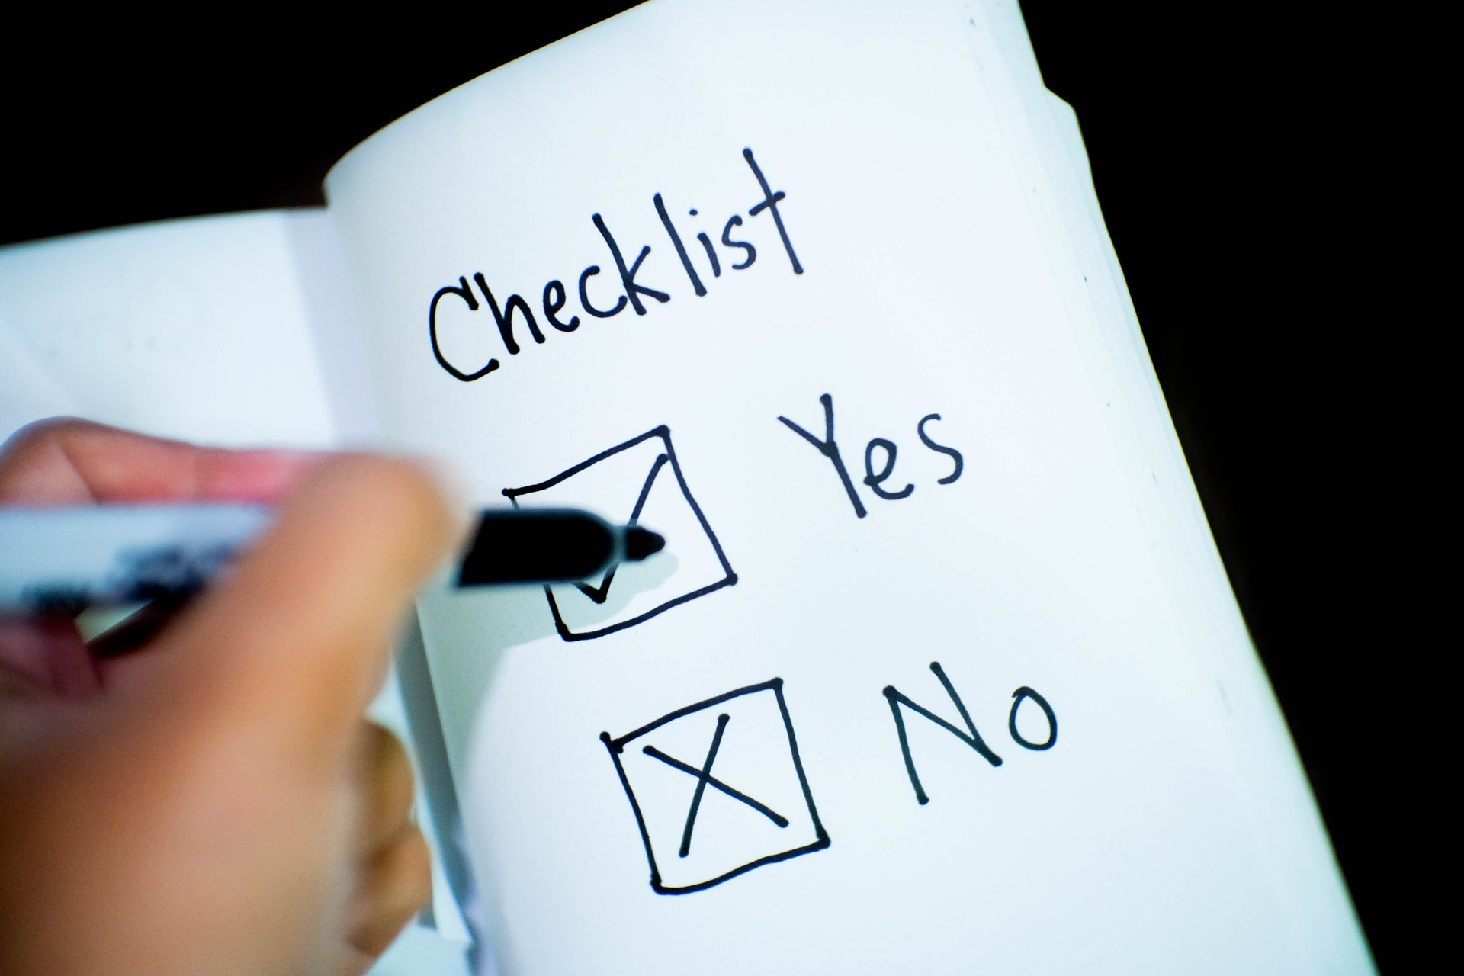
Aan het einde van de uitleg
Kan je
Uitleggen waarom klas 4 van de Hartenlust naar Parijs gaat dit jaar
Weet je
Waar klas 4 verblijft in Parijs
Wat het programma is
De paklijst van de reis
Andere handige dingen voor de reis
De afspraken

Slide 4
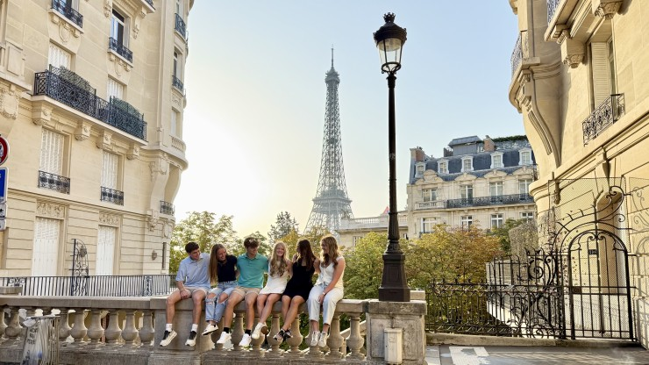
De opzet: wat is het idee?
Grenzen verleggen (letterlijk & figuurlijk)
Cultuur komt tot leven
Samen op reis
Persoonlijke groei
Een “vormende” afsluiting

Slide 5
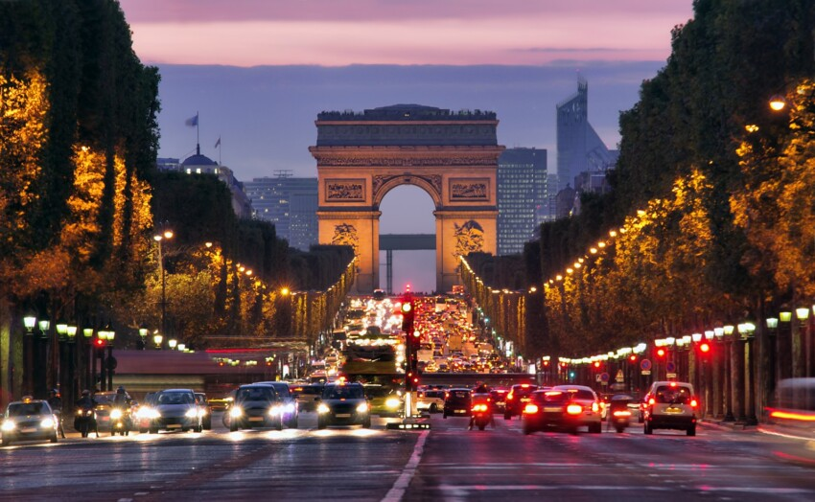

De reis met Huski Reizen
Veiligheid voorop
Garantie en zekerheid
Verzorgd programma
Verblijf en vervoer
info@huski.nl

Slide 6
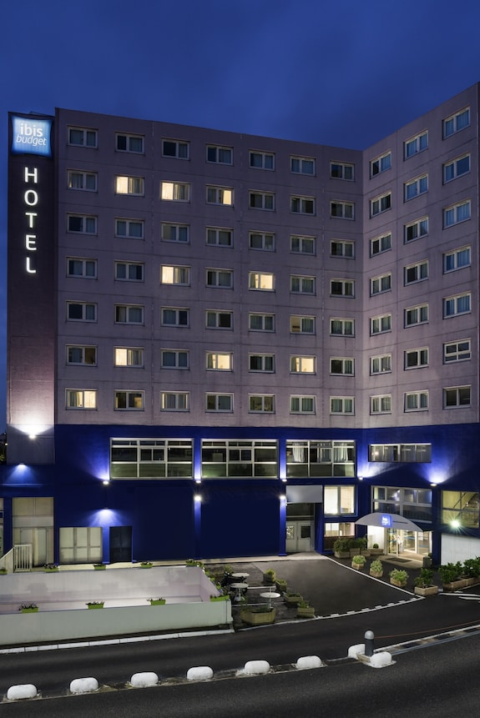
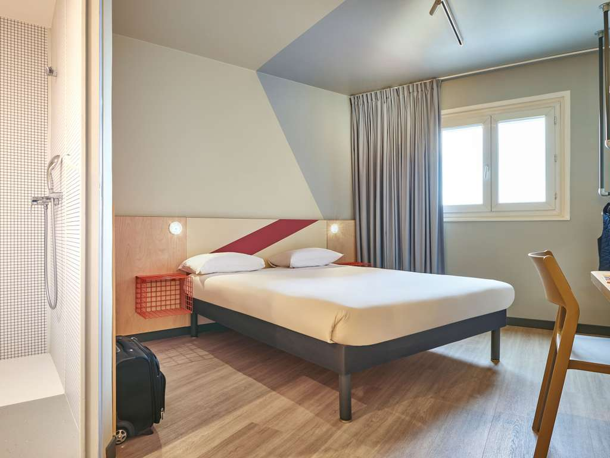
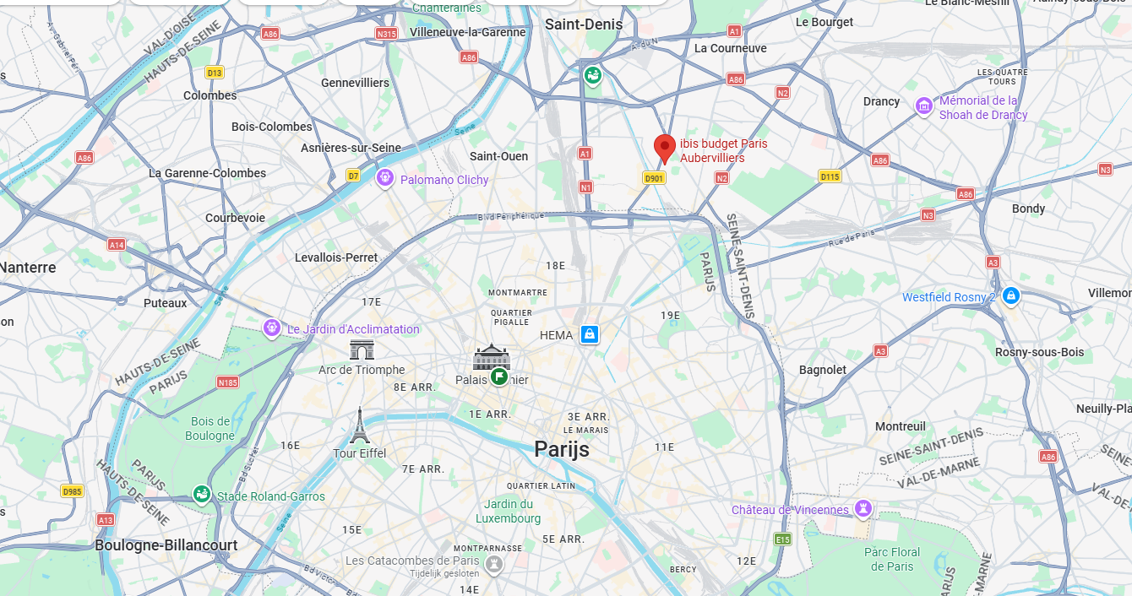
Verblijf
Ibis Budget Paris Porte d'Aubervilliers
53–61 Rue de la Commune de Paris
93300 Aubervilliers, Parijs, Frankrijk
Kamerindeling is al bekend en wordt nog gecontroleerd
Ontbijt in het hotel

Slide 7
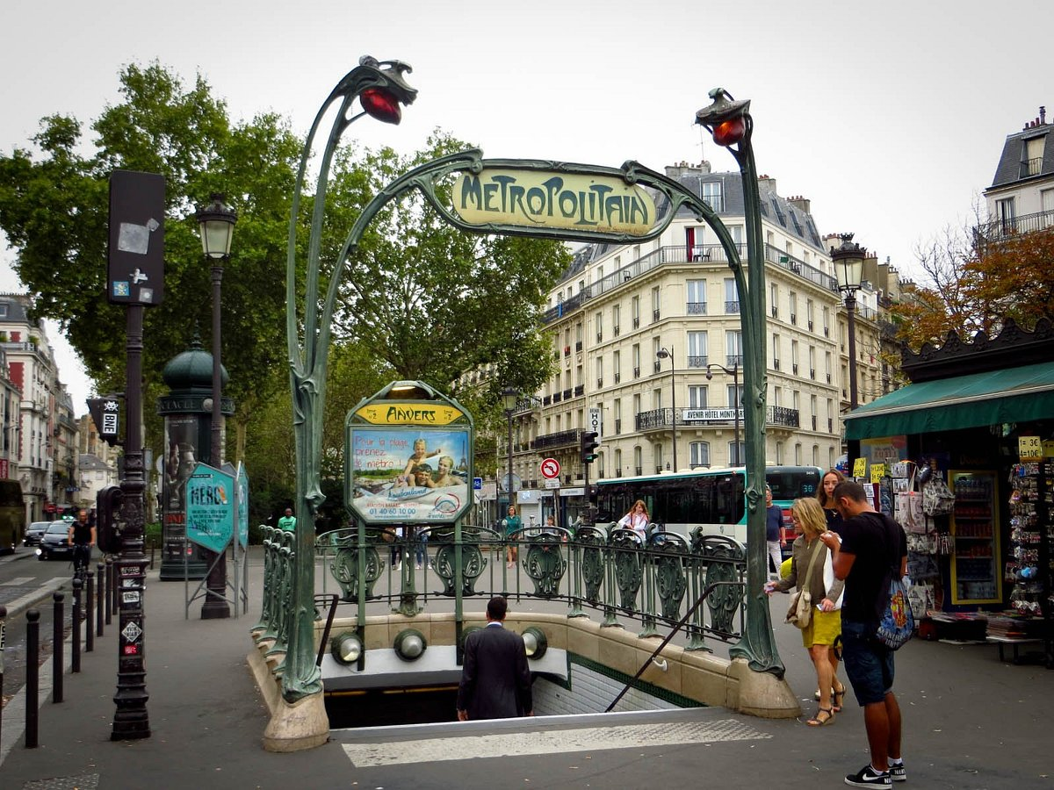
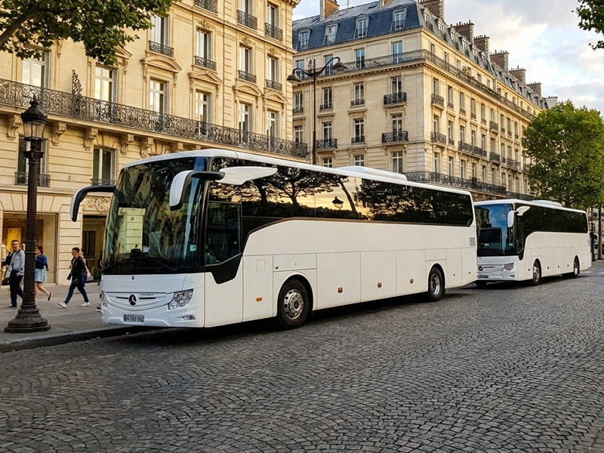
Vervoer in Parijs zelf

Slide 8
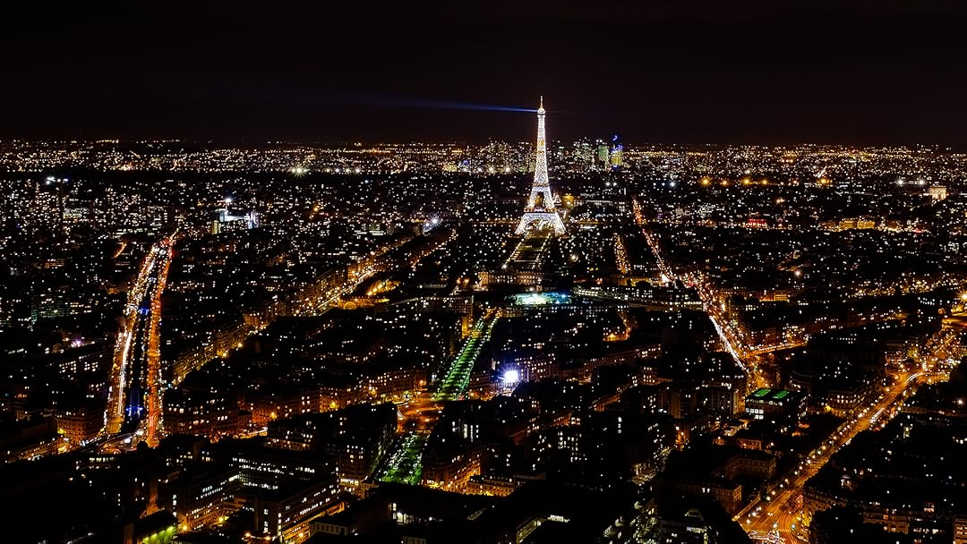
Programma
Dinsdag 14 april
23.30 uur – Verzamelen bij de Kennemer Sporthal
23.45 uur – Bussen staan klaar, bagage inladen
00.00 uur – Vertrek richting Parijs

Slide 9
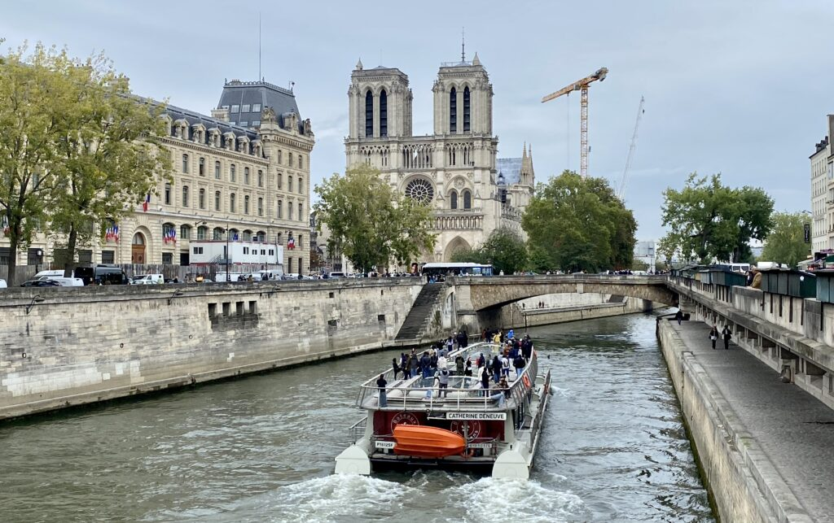
Programma
Woensdag 15 april
07.00 uur – Verwachte aankomst bij de accommodatie, bagage opslaan
08.00 – 08.30 uur – Ontbijt in de accommodatie
09.00 uur – Met de metro naar het centrum van Parijs
Ochtend- en middagprogramma (groepen wisselen):
10.00 uur – ½ groep fietstocht met Nederlandse gids langs de highlights van Parijs
10.00 uur - ( ½ Museum/Escape tour) 14.30 uur – Groepen wisselen
Avondprogramma
18.30 / 19.30 uur – Avondeten bij Pizzeria Wawa (in twee groepen)
20.30 uur – Boottocht over de Seine
Daarna verplaatsen we ons met de metro terug naar de accommodatie.

Slide 10
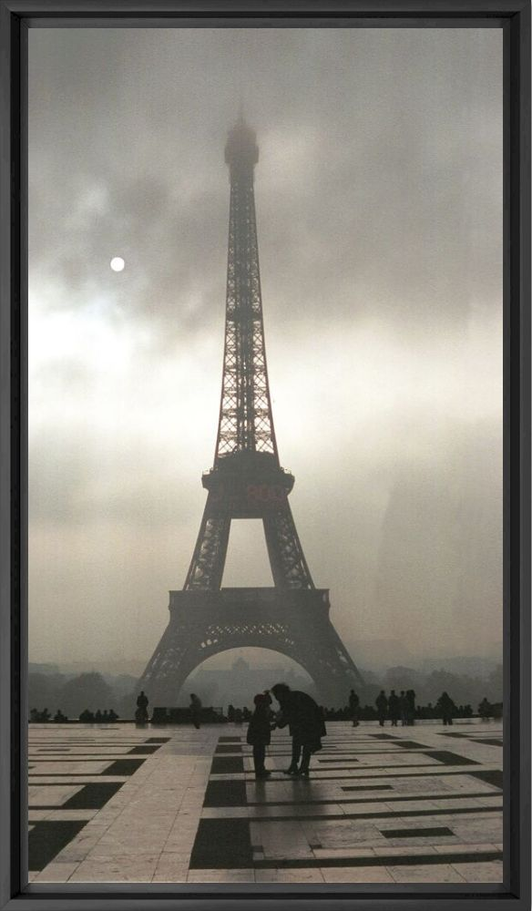
Programma
Donderdag 16 april
08.00 – 08.30 uur – Ontbijt in de accommodatie
09.00 uur – Met het openbaar vervoer naar het centrum
Ochtendprogramma (groepen wisselen):
10.00 – 12.00 uur
½ groep bezoek aan de Eiffeltoren
½ groep graffitiworkshop
12.00 – 13.00 uur – Lunch op eigen gelegenheid
13.30 – 14.00 uur – Verplaatsing met de metro naar de volgende activiteit
Middagprogramma
14.00 – 16.00 uur
½ groep bezoek aan de Eiffeltoren
½ groep graffittiworkshop
Na afloop verplaatsen we ons met de metro naar het restaurant.
17.30 – 19.00 uur – Diner bij Flams Saint-Lazare
Daarna met de metro terug naar de accommodatie.
20.00 – 22.00 uur – Gezamenlijke pubquiz in een zaal bij de accommodatie

Slide 11
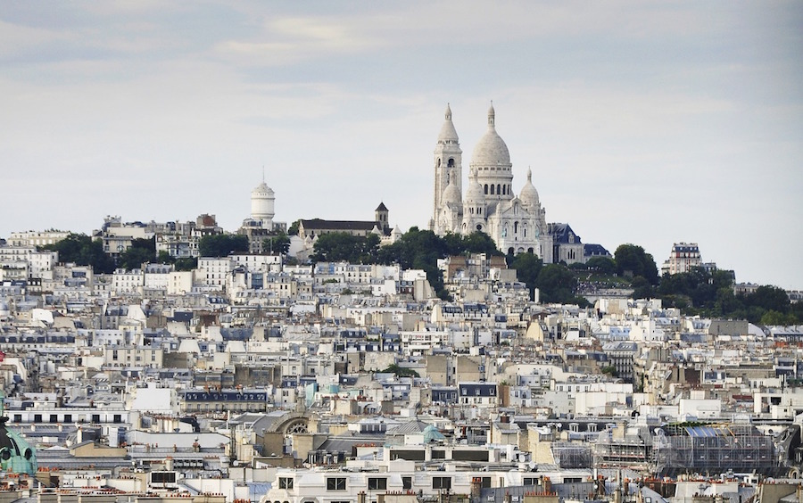
Programma
Vrijdag 17 april
08.00 – 08.30 uur – Ontbijt in de accommodatie
09.00 uur – Bagage inpakken en uitchecken
10.00 uur – Bussen staan klaar, bagage inladen en vertrek richting Montmartre
11.00 uur wandeling langs:
de Sacré-Cœur
Place du Tertre
eventueel Cimetière de Montmartre
Daarna vrije tijd om souvenirs te kopen rondom Montmartre.
14.00 uur – Vertrek uit Parijs
21.00 uur – Verwachte aankomst bij de Kennemer Sporthal

Slide 12
Paklijst
Handbagage
Eten en drinken
Geldig paspoort of identiteitskaart (geen kopie of foto)
Zorgverzekeringspas
Portemonnee
Mobiele telefoon
Weekendtas of rugzak max 18 kg - geen harde koffer!
Broek kort/lang
Trui / vest
T-shirts
Sokken
Ondergoed
Pyjama (met beertjes)
Sportschoenen
Genoeg warme kleding
Toiletartikelen
Vuilniszak(ken) (voor de vuile was)
EHBO-tasje (denk pleisters, paracetamol etc.)
Zonnebrand
Regenkleding (jas/broek)
Petje
Bidon/flesje
Zonnebril
Powerbank (adapter + oplaadsnoer)
Je Hartenlust klas 4 trui natuurlijk!

Slide 13
Handig om te weten
Noodgevallen:
(alleen) bij spoedgevallen bellen met Mitchell Elferink (teamleider): +31 6 34033360, Mardike de Goede (directeur): +31 6 42109464 en/of administratie: +31 23 5251702.
Er komt een programmaboekje waarin alle informatie nog te vinden is.
We geven bericht bij aankomst in Parijs en een geschatte aankomsttijd in Bloemendaal weer.

Slide 14
Afspraken
Paspoortcontrole bij de bus . Alleen met een geldig paspoort of identiteitsbewijs kan de leerling mee
Voor noodgevallen cash mee. - wellicht is een gesprek over budget / beperkt bedrag aan zakgeld wenselijk thuis.
Tassen- en jassencontrole bij aankomst in hotel (indien wij dit nodig achten). Als je meegaat geef je hier toestemming voor.
Mobiele telefoon; hij mag/moet mee. Tijdens eten en activiteiten is hij niet zichtbaar. Zo wel kan hij ingenomen worden voor een avond/nacht. Foto’s maken van Parijs/plekken: natuurlijk! Geen filmpjes en foto’s maken van de groep en van docenten. In de bus mag de mobiel ook zichtbaar zijn.
We houden ons aan de afgesproken tijden: we willen niet op elkaar wachten.
Geen box/speakers mee.
In de stad nooit met minder dan drie leerlingen bij elkaar.

Slide 15

Vragenrondje

Slide 16
Dus?
Kan je
Uitleggen waarom klas 4 van de Hartenlust naar Parijs gaat dit jaar?
Weet je
Waar klas 4 verblijft in Parijs?
Wat het programma is?
De paklijst van de reis?
Andere handige dingen voor de reis?
De afspraken?

